Slide 1
Клеточное строение корня
Рассмотрим внутреннее строение корней растений.
Notes:
Сейчас нам предстоит изучить внутреннее строение корней растений. С помощью микроскопа ты сможешь рассмотреть различные ткани, из которых состоит корень, и узнаешь, как они функционируют.

Slide 2
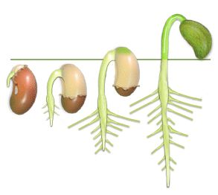
Рост проростка
Notes:
Когда мы изучали прорастание семян, тебе, возможно, удалось заметить, что корень проростка постоянно растет. Причем, растет он своей верхушкой. (Корень надо рассматривать "вниз головой", т.к. его верхушка находится внизу!) Такой тип роста называется верхушечным.

Slide 3
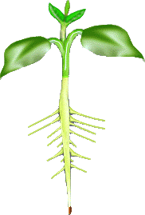
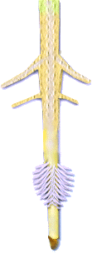
Зоны корня
зона проведения
зона всасывания
зона роста
корневой чехлик
Notes:
Давай возьмем лупу и рассмотрим повнимательнее молодой неповрежденный корень. Где там наши проростки фасоли? А, вот есть хорошенький, уже зелененький, с красивым ветвящимся корешком! Попался! Молодой корень проростка белый, ведь мы проращивали семена в банке, а не в земле.
Но что это? Где он успел испачкать самый хвостик? Смотри, самый нижний участок корня темнее остальной части. Где лупа?
Ага, оказывается, кончик корня "одет в колпачок". Это корневой чехлик. Под ним спрятана зона деления корня, которая состоит из молоденьких клеток образовательной ткани. Верхушка корня покрыта корневым чехликом, предохраняющим клетки зоны деления при прохождении корня сквозь почву.
Над чехликом расположен гладкий участок корня – зона роста. Именно благодаря этой своей части корень интенсивно растет в длину. Почему же рост происходит именно здесь? Так ведь в зоне деления постоянно образуются новые клетки. Они все время вытесняют вверх клетки, которые образовались раньше.
Мы поднимаемся по корню выше зоны роста. Это что еще такое? Мы запутались в каких-то нитках и веревках! Куда мы попали? Так, ясно, это корневые волоски – тончайшие выросты клеток наружного слоя молодого корня. Теперь мы находимся в зоне всасывания. Корневые волоски проникают между самыми маленькими комочками почвы и плотно прилипают к ним. Эти волоски всасывают находящиеся в почве водные растворы минеральных веществ. Вот почему этот участок корня называется зоной всасывания.
Наконец-то мы выбрались из этого дремучего леса корневых волосков! Смотри, здесь корень стал еще толще. Поверхность его уже не такая нежная. Это зона проводящих участков корня. На поверхности ничего особенного не видно, вся работа идет внутри. Конечно, ведь снаружи корень в этой зоне покрыт слоем коры. Толстая кора не может поглощать воду из почвы. Здесь корень проводит воду, полученную в зоне всасывания, к верхним надземным частям растения. Зона проведения постоянно удлиняется по мере роста корня. В старых корнях деревьев и многолетних трав основную часть длины составляет именно зона проведения.

Slide 4
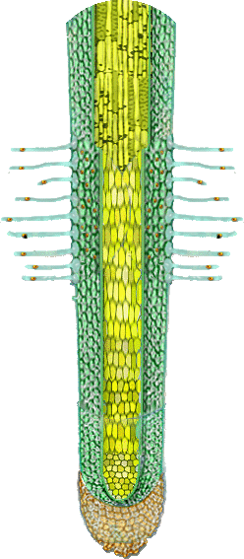
Зоны корня
Зоны
Зона проведения
Зона всасывания
Зона роста
Зона деления
Корневой чехлик
Notes:
Надеюсь, что тебе хватило времени хорошо рассмотреть внешнее строение корня. Теперь самое время заглянуть внутрь. Во время нашего путешествия по корню нам удалось прихватить по кусочку тканей из каждой зоны. Теперь отложим в сторону нашу лупу и настроим микроскоп. С его помощью мы рассмотрим корень изнутри.
Начнем знакомство с внутренним строением корня с его корневого чехлика.
Теперь немного подвинем наш препарат под объективом микроскопа и рассмотрим зону деления.
Куда могут деться образовавшиеся в зоне деления клетки? Чтобы ответить на этот вопрос, давай внимательно разглядим следующий участок корня – зону роста.
Поднимемся выше, дойдем до зоны всасывания.
Нам с тобой осталось рассмотреть клеточное строение зоны проведения.

Slide 5
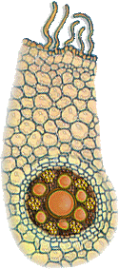
Поперечный разрез корня
кора
древесина
камбий
луб
Notes:
Для того чтобы разобраться в этой путанице, лучше рассмотреть не продольный, а поперечный срез корня в зоне проведения.
В проводящей зоне корень имеет сложное клеточное строение и состоит из разных тканей: покровной (кора), проводящей (древесина и луб) и образовательной (камбий).
Наружный слой клеток – это, как ты уже знаешь, кора. В зоне всасывания эти клетки живые, а в зоне проведения постепенно одревесневают.
В центральной части корня расположены: древесина (по ней поднимается вода с растворенными минеральными веществами) и луб (по нему передвигаются вниз питательные органические вещества, которые образовались в надземных частях растения).
Камбий находится между лубом и древесиной. Его клетки делятся, образуя новые слои как луба, так и древесины.
Камбий – это та образовательная ткань, благодаря которой корень растет в толщину.

Slide 6
Тест
1. Корень растет в длину за счет деления клеток образовательной ткани:
а) верхушечной;
б) вставочной;
в) боковой;
г) верхушечной и вставочной.
3. Основная ткань корня выполняет функцию:
а) запасающую;
б) синтетическую;
в) проводящую;
г) все ответы верны.
2. Проведение веществ в корне осуществляется в следующем направлении:
а) восходящем;
б) нисходящем;
в) радиальном (поперечном);
г) все ответы верны.
4. Функции корня:
а) опорная;
б) транспортная;
в) запасающая;
г) все ответы верны.
Notes:
Правильные ответы: 1а; 2г; За; 4г;

Slide 7

Корневой чехлик
Notes:
Перед нами под микроскопом – корневой чехлик. Верхний слой клеток чехлика поврежден, есть даже порванные клетки. Так и должно быть, ведь его поверхностные клетки постоянно обновляются, т.к. чехлик-колпачок постоянно стирается о почву. Отмершие клетки превращаются в слизь, которая выполняет роль смазки между верхушкой корня и почвой.

Slide 8

Зона деления
Notes:
Все клетки в зоне деления живые. Они очень мелкие, заполнены цитоплазмой и имеют ядра.

Slide 9
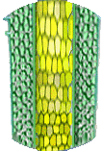
Зона роста
Notes:
Зону роста еще называют зоной растяжения. Почему? Потому что сюда вытесняются (снизу вверх) мелкие молодые клетки из зоны деления, которые растут здесь, вытягиваются.

Slide 10
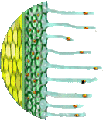
Зона всасывания
Notes:
А теперь рассмотрим под микроскопом корневые волоски. Смотри, каждый корневой волосок – это, действительно, лишь часть одной клетки. Клеточное ядро находится именно в волоске. Эти клетки бесцветны.

Slide 11
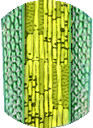
Зона проведения
Notes:
Рассмотрим клеточное строение зоны проведения. Видишь? В срединной части корня клетки очень вытянуты. Это клетки древесины. Здесь есть как живые клетки, так и мертвые, с толстыми и тонкими оболочками.

